Slide 1
Chapter 21 The MNIST Dataset of Handwritten Numbers MNIST 손글씨 데이터 인식

Slide 2

The MNIST Dataset of Handwritten Numbers MNIST 손글씨 데이터 인식하기
Recognizing human handwriting is an ideal challenge for testing artificial intelligence.
사람의 손글씨를 인식한다는 것은 컴퓨터에게는 어려운 문제입니다.
Getting computers to correctly classify what an image contains, sometimes called the i​mage recognition ​problem.
이처럼 컴퓨터가 이미지의 내용을 명확히 분류하는 작업을 이미지 인식이라고 합니다.
We humans will sometimes disagree on what an image contains.
이미지 인식은 사람조차도 이미지에 어떤 내용이 들어 있는지에 대해 의견을 달리하는 경우가 있습니다.
Notes:
컴퓨터가 이미지의 내용을 명확히 분류하는 작업을 이미지 인식(image recognition) 이라고 합니다.

Slide 3
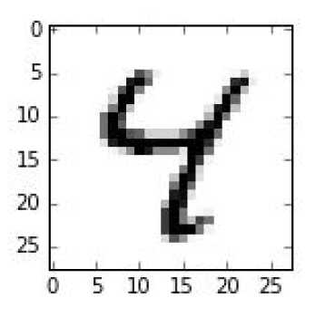
The MNIST Dataset of Handwritten Numbers MNIST 손글씨 데이터 인식하기
What is this number? 4 or 9?
이 숫자는 4일까요 9일까요?
Notes:
이미지 연구자들이 아이디어와 알고리즘을 테스트하는 데 자주 이용하는 손으로 쓴 숫자 이미지 데이터 모음이 있습니다.
이를 MNIST(Modified National Institute of Standards and Technology) 데이터 모음이라고 하는데요, 얀 르쿤 교수의 웹사이트에서 구할 수 있습니다.
(http://yann.lecun.com/exdb/mnist/)

Slide 4
MNIST CSV Files MNIST CSV 파일
These files are called CSV(comma-separated values) files, which means each value is plain text separated by commas.
CSV(comma-separated values) 포맷은 단순 텍스트 형태로, 데이터 값을 쉼표로 구분해 놓은 것입니다.
You can easily view them in any text editor, and most spreadsheet or data analysis software will work with CSV files.
CSV 포맷을 가지는 파일은 텍스트 편집기는 물론 엑셀 같은 스프레드시트나 여러 데이터 분석 소프트웨어에서 쉽게 열어 볼 수 있습니다.
Notes:
MNIST 데이터는 여러분이 이미 만들어 보신 CSV(comma-separate values) 포맷으로 되어 있습니다

Slide 5
MNIST 데이터 세트 MNIST Data Set
The ​training data set​ is the set of ​60,000​ labeled examples used to train the neural network.
학습 데이터(training set)에는 신경망 학습에 이용 될 수 있도록 레이블이 붙어 있는 60,000개의 데이터가 존재합니다.
L​abelled​ means the inputs come with the desired output, that is, what the answer should be.
레이블이 존재한다는 뜻은 입력 값과 함께 결과 값이 들어있다는 의미입니다.
Train set https://pjreddie.com/media/files/mnist_train.csv
The smaller t​est set​ of 1​0,000 ​is used to see how well our idea or algorithm works. This too contains the correct labels so we can check to see if our own neural network got the answer right or not.
테스트 데이터(test data)는 총 10,000개가 존재합니다. 테스트 데이터는 아이디어나 알고리즘이 얼마나 잘 동작하는지 확인하기 위해 사용됩니다.
Test set https://pjreddie.com/media/files/mnist_test.csv
Notes:
MNIST 학습 데이터(training data)에는 신경망 학습에 이용 될 수 있도록 레이블이 붙어 있는 60,000개의 데이터가 있습니다.
레이블이 존재한다는 뜻은 입력 값과 함께 결과 값이 들어있다는 말입니다.
MNIST 테스트 데이터(test data)는 총 10,000개 입니다.
학습 데이터와 테스트 데이터를 별도로 두는 이유는 학습시키지 않은 데이터를 대상으로 테스트를 하기 위함 입니다.
절대로 학습에 사용했던 데이터로 테스트를 수행하면 안됩니다!

Slide 6
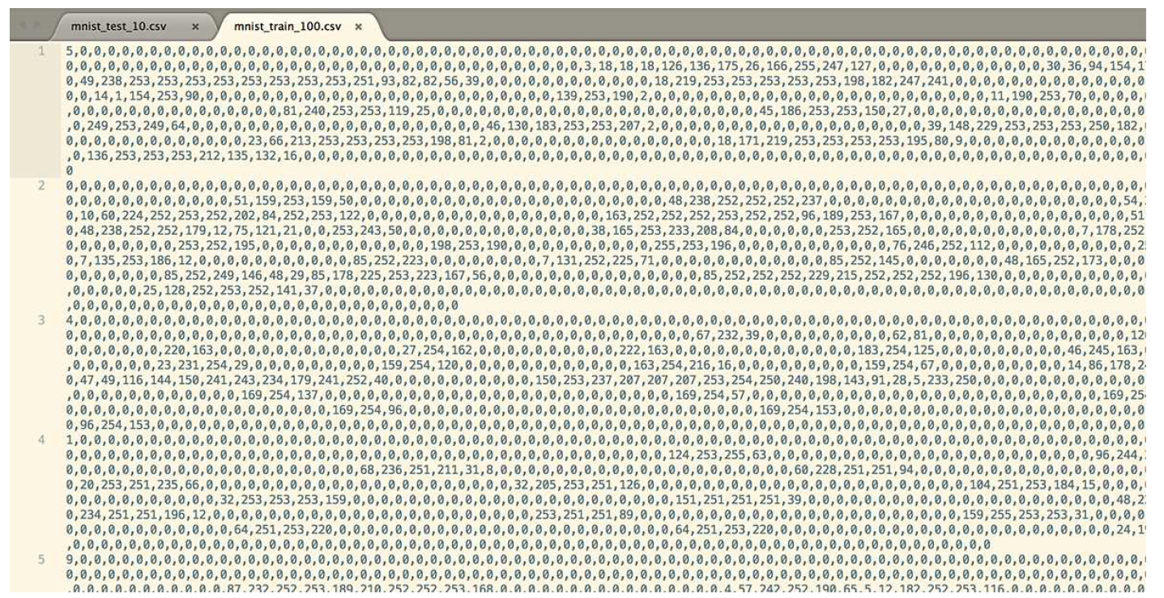
CSV Files CSV 파일
The following shows a section of the MNIST test set loaded into a text editor.
텍스트 편집기로 train data CSV 파일을 열어보면 다음과 같이 되어있습니다.
Notes:
텍스트 편집기로 train data CSV 파일을 열어본 모습입니다.
각 행은 숫자들로 구성되어 있고 각 숫자는 쉼표로 구분되어 있습니다.
이러한 데이터에서 각 행을 한 레코드 라고도 합니다.
첫 번째 값은 레이블 입니다.
5, 0, 4, 1, 9 등 이미지 숫자의 값으로 신경망이 학습을 통해 맞히고자 하는 정답입니다.
레이블 이후에 나오는 쉼표로 구분되는 값들은 손글씨 숫자의 픽셀 값들입니다.
픽셀 배열의 크기는 28 x 28이므로 총 784개의 값이 존재합니다.
그래서 행이 매우 길죠.

Slide 7
Prepare Data 데이터 준비
This trial will takes many times because MNIST data files are pretty big.
MNIST 데이터 파일은 꽤 크기 때문에 신경망을 통해 분석하는 작업은 시간이 많이 걸립니다.
We should download a smaller subset of the MNIST data set.
작업의 편의성을 위해 작은 파일을 이용하겠습니다.
100개 레코드를 가지는 MNIST 학습 데이터 모음 https://git.io/vySZ1
10개 레코드를 가지는 MNIST 테스트 데이터 모음 https://git.io/vySZP
You can manually save the file using:
(Chrome) “menu  More tools  Save page as …” (또는 Control+s)
파일을 다운로드 하여 저장하세요.
메뉴  More tools  Save page as … (또는 Control+s)
Notes:
시간 절약을 위해 100개 레코드를 가지는 작은 데이터 세트를 이용하겠습니다

Slide 8
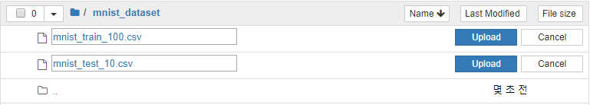
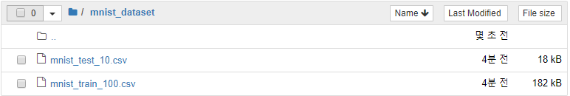
Prepare Data 데이터 준비
Keep the data files in a folder called “mnist_dataset” next to my IPython notebooks.
Ipython 노트북 폴더에 mnist_dataset 이라는 폴더를 만들고 이 폴더 내에 데이터 파일을 저장합니다.
Click the Upload button after drag the data file into the filder. Then the data file will be copied.
폴더에 들어가서 데이터 파일을 끌어다 놓고 Upload 버튼을 누르면 데이터 파일이 복사됩니다.
Notes:
여러분이 작업하는 쥬피터 노트북 폴더에 mnist_dataset 이라는 폴더를 만들고 이 폴더 안에 MNIST 데이터 파일을 저장합니다.

Slide 9
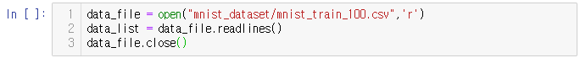
File Access 파일 접근
Before we can do anything with the data, like plotting it or training a neural network with it, we need to find a way to get at it from our Python code
데이터의 내용을 보거나 신경망을 학습시키는 등의 작업을 하기 전에 우선 해야 할 일은 파이썬 코드가 이 데이터에 접근 할 수 있도록 하는 것입니다.
Opening a file and getting its content is really easy in Python.
파이썬에서 파일을 열고 내용을 확인하는 것은 매우 쉽습니다.
Notes:
open()이라는 함수를 이용해서 파일을 엽니다.
함수에 전달되는 첫 번째 매개변수는 경로를 포함하는 파일 이름입니다.
두 번째 매개변수는 선택사항 인데요, 파일을 어떻게 처리할 것인지를 알리는 것입니다.
r 은 읽기 전용으로 파일을 열겠다는 뜻입니다.
open() 함수는 해당 파일을 참조하기 위해 파일 핸들을 생성하는데요, 이 파일 핸들을 data_file이라는 이름의 변수에 할당한 것입니다.
data_file 핸들로 접근해서 readlines()라는 함수를 호출해 파일의 모든 행을 읽어서 data_list라는 변수에 저장합니다.
data_file 변수는 리스트로서 파일의 각 행이 리스트의 원소가 됩니다.
혹시 readlines() 함수는 전체 파일을 읽어 메모리에 올리므로 이 함수를 사용하지 말라는 조언을 어디선가 들은 적이 있을지도 모르겠습니다.
맞는 말입니다.
전체 파일을 메모리에 올리고 작업하는 것보다는 한 행씩 올리고 작업하는 것이 훨씬 효율적입니다.
그러나 우리의 파일이 그리 크지 않고, readlines()을 사용하면 코드가 쉽기 때문에 이렇게 진행하겠습니다.
close()는 파일과 같은 자원의 사용이 끝나면 이를 닫아주고 정리해줍니다.
close()를 하지 않으면, 일부 프로그램에서는 기존에 열려 있는 파일에는 쓰기 작업을 하지 않을 수도 있습니다.
일관성을 해칠 수 있기 때문입니다.
컴퓨터는 이를 방지하기 위해 파일을 잠가버리기도 합니다.
파일을 사용하고 나서 이를 반복적으로 정리하지 않게 되면 잠김 파일이 쌓여갈 수 있습니다.
파일을 닫음으로써 컴퓨터가 그 파일에 대해 사용하던 메모리 공간을 해제해주는 것은 중요합니다.

Slide 10
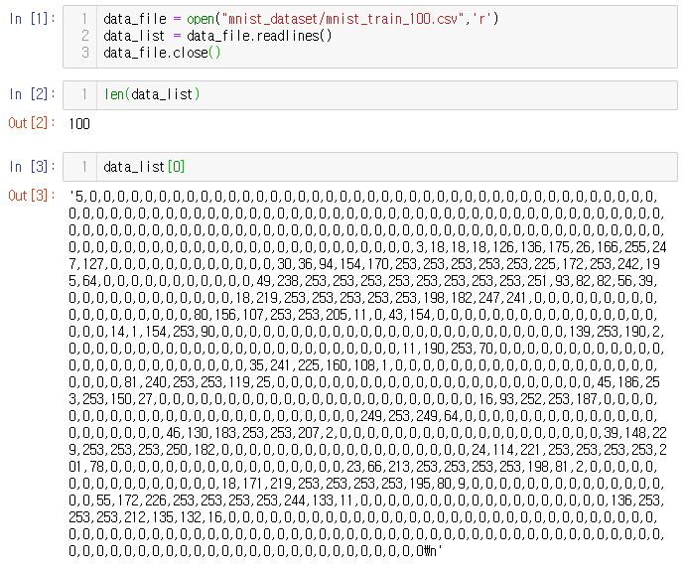
File Access 파일 접근
Notes:
파일을 읽은 다음 len(data_list)로 리스트의 길이가 100임을 확인했습니다.
파이썬에서 len()함수는 리스트의 길이를 알려줍니다.
첫 번째 숫자가 5이므로 이 이미지의 레이블은 5라는 것을 알 수 있습니다.
나머지 784개의 숫자들은 이 이미지를 구성하는 픽셀들의 색상 값입니다.
이 색상값은 0~255사이의 숫자로 구성되어 있다는 것을 알 수 있습니다.

Slide 11
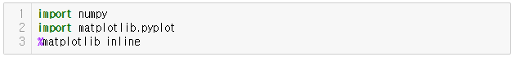
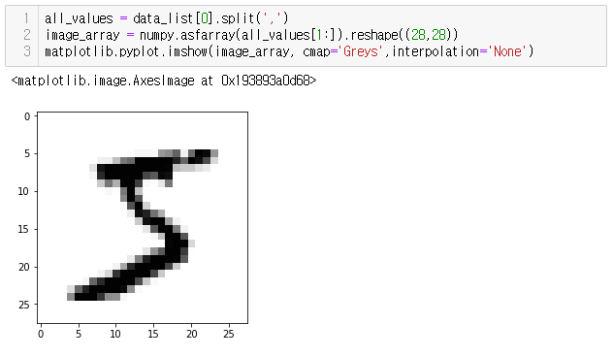
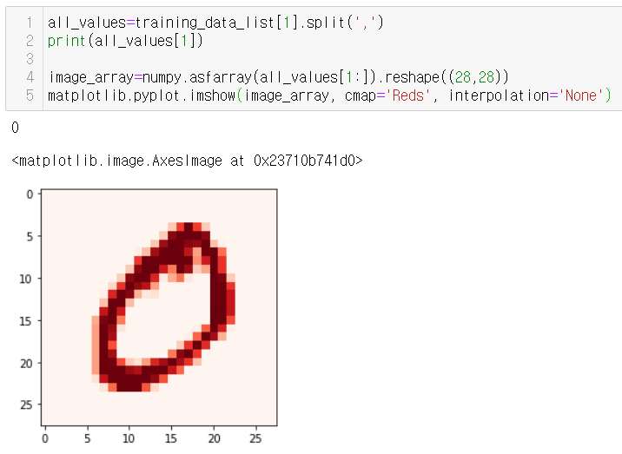
Visualize MNIST Data MNIST 데이터 시각화
Notes:
우선 행열 연산과 시각화를 도와줄 파이썬 확장 라이브러리들을 불러왔습니다.
첫 번째 행에서는 첫 번째 레코드인 data_list[0]을 불러와서 이름을 쉼표로 구분해서 분리합니다.
split()함수는 구분자로 사용할 기호를 매개변수로 가집니다
여기서는 쉼표(,)입니다.
이 결과가 all_values 라는 변수에 저장됩니다.
다음 행은 all_values[1:]을 이용해서 이 리스트 원소 중 첫 번째 원소를 제외한 이후 나머지 모든 원소를 취합니다.
이 방법으로 레이블을 제외한 나머지 784개의 값만 취할 수 있습니다..
numpy.asfarray()는 문자열을 실수로 변환한 다음에 그 숫자로 구성된 배열을 생성합니다.
마지막 부분인 reshap((28,28))은 784개의 숫자를 28x28 형태의 정방행렬로 만들어 줍니다.
이 행렬을 image_array라는 이름의 변수에 할당합니다.
세 번째 행에서는 imshow()함수를 이용해 방금 만든 image_array를 시각화 합니다.
글자를 보다 잘 보이게 하기 위해 cmap=‘Greys’를 지정해 회색톤의 팔레트를 사용했습니다.
오른 쪽은 두번째 원소인 all_values[1]를 reds 색상으로 출력한 코드 입니다.

Slide 12
Preparing the MNIST Training Data MNIST 학습 데이터 준비하기
We saw earlier that neural networks work better if the input data, and also the output values, are of the right shape so that they stay within the comfort zone of the network node activation functions.
입력 데이터와 출력 데이터의 값들이 적절한 형태를 가져서 활성화 함수의 수용 범위 내에 있게 되면 신경망은 더 잘 동작합니다.
We need to do is to rescale the input colour values from the larger range 0 to 255 to the much smaller range 0.01 ­~ 1.0.
이를 위해서 0 ~ 255 사이에 속하는 입력 색상 값들의 범위를 0.01 ~ 1.0 사이에 속하게 조정해야 합니다.
Dividing the raw inputs which are in the range 0­ ~ 255 by 255 will bring them into the range 0­ ~ 1. We then need to multiply by 0.99 to bring them into the range 0.0 ­~ 0.99. We then add 0.01 to shift them up to the desired range 0.01 to 1.00.
0 ~ 255 사이의 값을 가지는 입력 값들을 255로 나누면 0 ~ 1의 범위를 가지게 됩니다. 여기에 0.99를 곱하면 범위는 0.0~ 0.99가 됩니다. 여기에 0.01을 더함으로 원하는 범위를 얻을 수 있습니다.
Notes:
입력 값이 0이 되면 가중치 업데이트를 없애 버리므로 범위의 하한선은 0.01로 선택했습니다.
입력 값이 1.0인 것은 별 문제가 되지 않기 때문에 범위의 상한선은 1.0으로 선택했습니다.
출력 값에서는 1.0을 피해야 합니다.

Slide 13
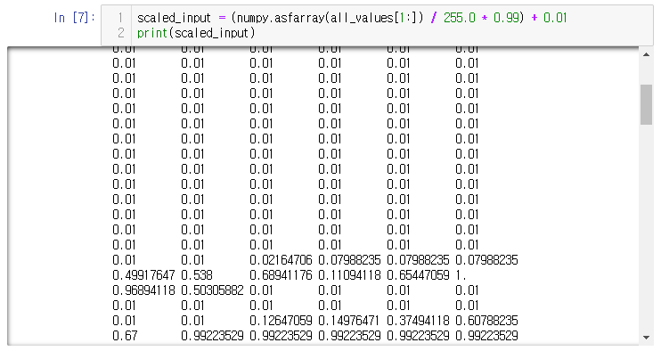
Preparing the MNIST Training Data MNIST 학습 데이터 준비하기
Notes:
데이터들이 0.01~ 1.0사이의 값을 가지는 것을 볼 수 있습니다.
이렇게 MNIST 데이터의 값들의 범위를 재조정하여 데이터를 신경망의 학습 단계와 질의 단계에 적용할 준비를 했습니다.

Slide 14
Preparing the MNIST Training Data MNIST 학습 데이터 준비하기
The outputs should match the range of values that the activation function can push out.
신경망의 결과값은 활성화 함수가 출력할 수 있는 값의 범위 내에 있어야 합니다.
The range is between 0.0 and 1.0, and in fact you can’t reach 0.0 or 1.0 as the logistic function only approaches these extremes without actually getting there.
로지스틱 함수는 0.0 ~ 1.0 사이인데 0.0과 1.0에는 무한히 접근만 할 뿐 실제 0.0이나 1.0이 될 수는 없습니다.
We’re asking it to classify the image and assign the correct label. That label is one of 10 numbers, from 0 to 9.
신경망에서 우리가 구하고 하는 것은 이미지를 분류해 정확한 레이블을 할당하는 것입니다. 0~9까지 10개 숫자 중 하나입니다.
That means should be able to have an output layer of 10 nodes,
즉 10개의 노드로 구성된 출력 계층이 필요합니다.
Notes:
여기서 우리는 결과값이 어떻게 나와야 하는지에 대한 의문을 가지게 됩니다.
정답이 이미지가 된다면 28 x 28인 784개의 출력노드가 필요하게 됩니다.
우리가 신경망에 바라는 점은 이미지를 분류해서 정확한 레이블을 예측하는 것입니다.
레이블은 0~9까지 10개 숫자 중 하나입니다.
즉 10개의 노드로 구성된 출력 계층이 필요하고, 각 노드는 가능한 결과 값, 즉 각 레이블에 해당할 것입니다.
만일 결과값이 0이라면 첫 번째 노드가 활성화 되고 나머지 노드들은 활성화 되지 않을 것입니다.

Slide 15
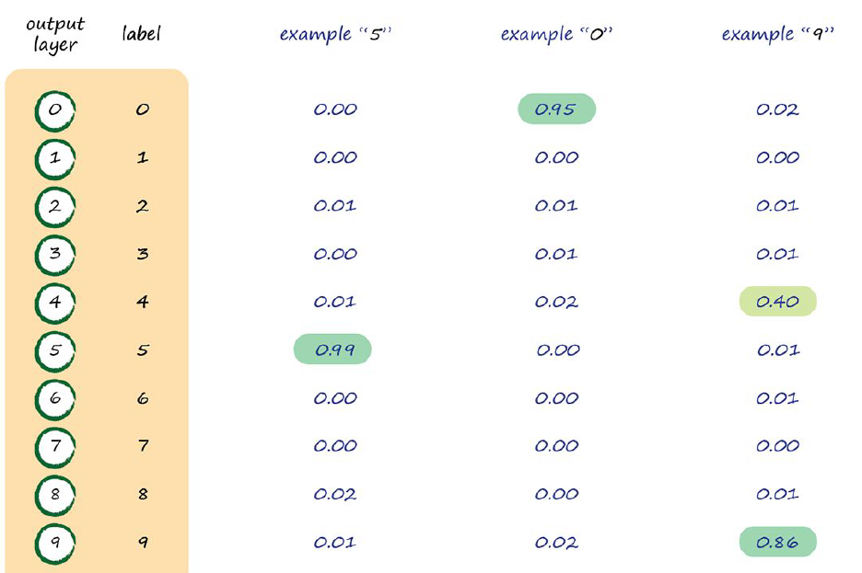
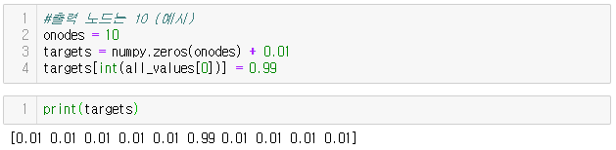
Preparing the MNIST Training Data MNIST 학습 데이터 준비하기
rounding error (never 0)
partly believed
the biggest output
Notes:
이 그림은 신경망에서 결과 값이 나오면 해당 노드가 활성화가 된다는 것을 보여줍니다.
첫 번째 예는 신경망이 숫자 5를 봤다고 판단합니다.
출력 계층에서 신호가 가장 큰 노드는 레이블 5에 해당하는 노드인 것을 볼 수 있습니다.
레이블은 0부터 시작되므로 레이블이 5인 노드는 위치상으로 6번째 노드임을 기억하기 바랍니다.
나머지 노드들은 0에 가까운 작은 신호를 보이고 있습니다.
반올림 했기 때문에 일부 신호가 0.00으로 보이는 것이지 실제로 활성화 함수는 출력 값으로 0을 가질 수 없습니다.
두 번째 예에서는 신경망이 숫자를 0으로 봤다고 판단을 해서 가장 큰 결과값이 레이블 0을 가지는 첫 번째 출력 노드입니다.
마지막 예는 좀 더 흥미로운 예입니다.
여기에서는 레이블 9인 마지막 노드에서 최대 신호를 출력합니다.
그러나 레이블 4 노드에도 상당한 출력 값이 보입니다.
보통 우리는 최대 신호에만 집중하지만 이 경우에는 신경망이 4일 가능성도 있다고 부분적으로 판단했습니다.
신경망 작업을 하면 이런 식의 불확실성이 종종 일어납니다.
이런 불확실성을 나쁘게 볼 것이 아니라 다른 답의 가능성에 대한 통찰력을 얻기 위한 유용한 신호로 생각해야 합니다.
이제 이러한 아이디어를 결과 값 행렬로 구체화 해보겠습니다.
하단 코드의 첫 번째 행에서는 출력 계층의 노드의 수를 10개로 설정합니다.
우리는 10개의 레이블을 가지기 때문입니다.
두 번째 행에서는 0으로 채워진 행렬을 생성하기 위해 numpy.zeros()라는 함수를 사용합니다.
이 함수는 매개변수로 행렬의 크기와 형태를 받습니다.
여기서는 최종 출력 계층의 노드의 수를 의미하는 onodes 변수를 받아 행렬의 길이로 사용했습니다.
또한 0값을 피하기 위해 0.01을 더했습니다.
다음 행에서는 학습의 결과 레이블인 MNIST 레코드의 첫 번째 원소를 취한 다음 int() 함수를 이용해 그 문자열을 정수로 변화해 줍니다. 레코드는 소스 파일로 부터 숫자가 아니라 문자열로 읽기 때문입니다.
변환이 이루어 지면 결과 레이블을 이용해 결과 원소의 값을 0.99로 설정해 줍니다.
학습과 질의를 위한 입력 값과 학습을 위한 출력 값의 준비를 완료했습니다.
이를 전체 파이썬 코드에 업데이트 하겠습니다.

Slide 16
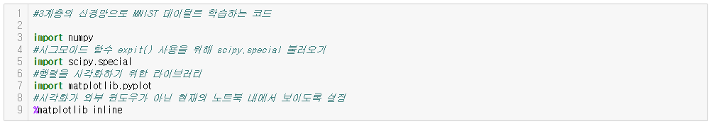
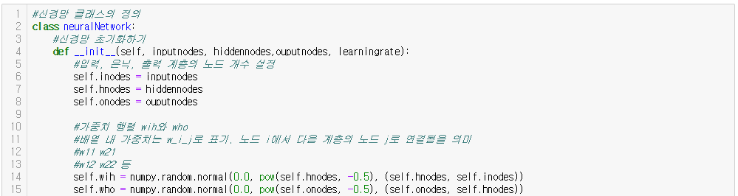
Preparing the MNIST Training Data MNIST 학습 데이터 준비하기
Notes:
지금부터 나오는 MNIST 데이터 학습 코드를 한 줄 한 줄 외우다시피 직접 코딩해 주시기 바랍니다.

Slide 17
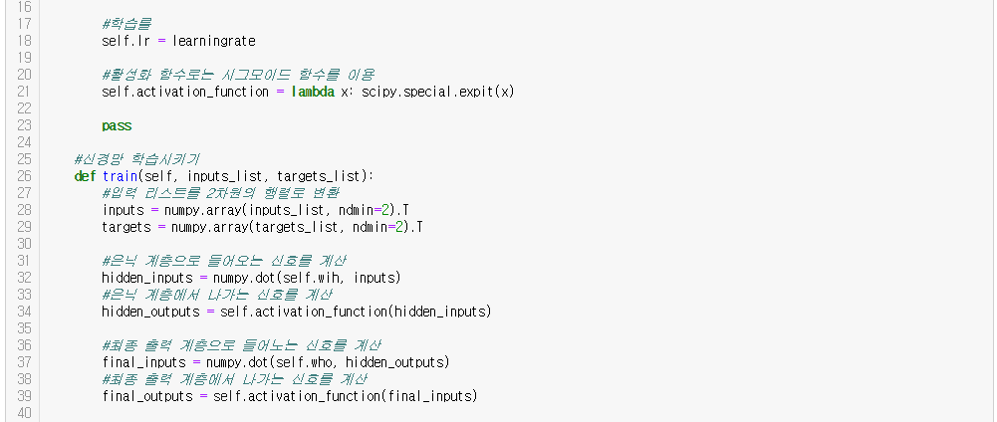
Preparing the MNIST Training Data MNIST 학습 데이터 준비하기

Slide 18
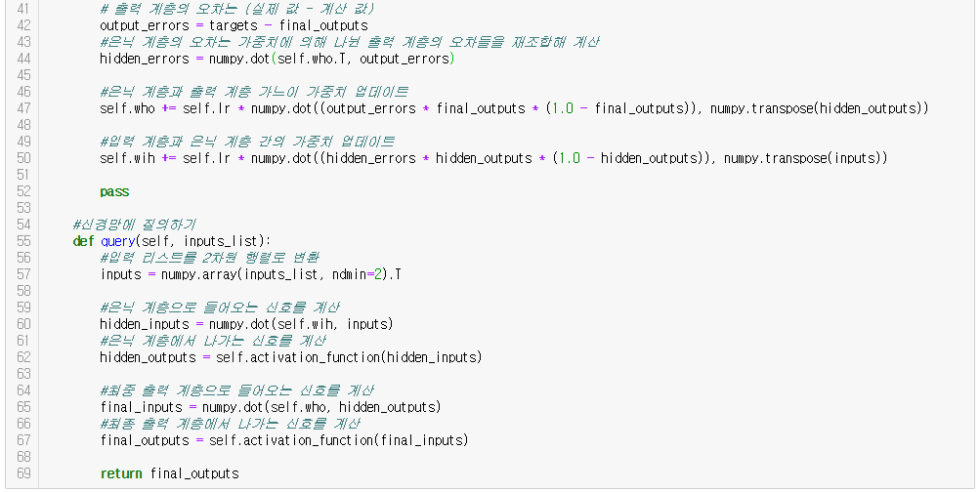
Preparing the MNIST Training Data MNIST 학습 데이터 준비하기

Slide 19
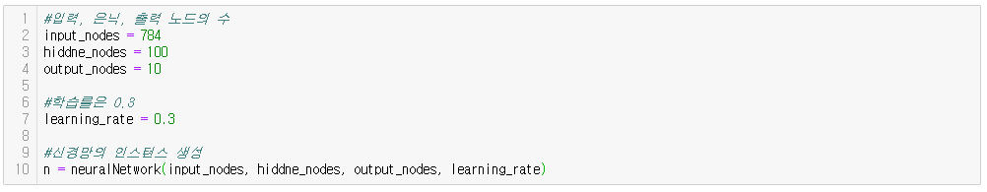
Preparing the MNIST Training Data MNIST 학습 데이터 준비하기
Notes:
입력노드 수는 이미지 데이터의 픽셀 개수인 28*28=784 개로 설정하고
출력노드 수는 10개 숫자 중 하나로 예측 값이 나와야 하므로 10 개로 설정합니다
은닉노드 개수는 우선 200개 정도로 설정해서 결과를 보고 나중에 좀 줄여도 보고 더 늘려도 보면서 정확도를 비교해 보겠습니다

Slide 20
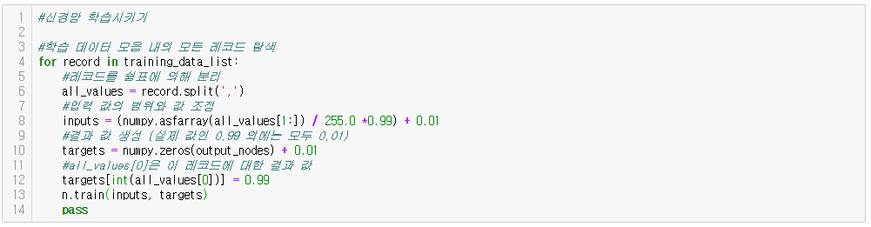
Preparing the MNIST Training Data MNIST 학습 데이터 준비하기

Slide 21
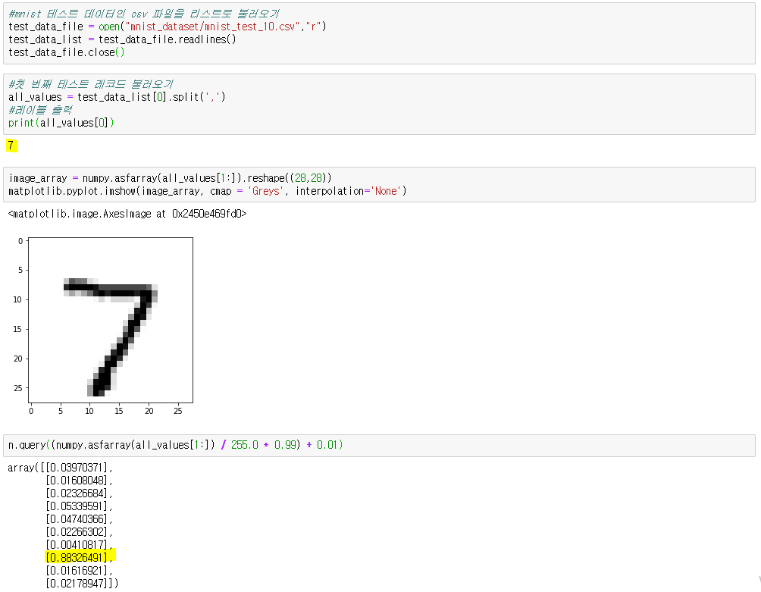
Testing the Network 신경망 테스트하기
Notes:
비록 100개의 작은 레코드이기는 하지만 신경망의 학습을 마쳤으므로 이제 신경망이 얼마나 잘 동작하는지 테스트를 해보겠습니다.
테스트 레코드를 가져오는 코드는 학습 데이터를 가져올 때와 유사합니다.
테스트 데이터는 학습 데이터와 동일한 구조를 가지므로 동일한 방식으로 데이터를 읽습니다.
테스트 레코드를 탐색하는 코드를 작성하기 전에 우선 테스트를 한 번 돌리면 어떤 일이 일어나는지 보겠습니다.
이 그림은 테스트 데이터 모음의 첫 번째 레코드를 이용해서 학습된 신경망에 질의하는 과정을 보여줍니다.
테스트 데이터 모음의 첫 번째 레코드의 레이블은 7이라는 것을 볼 수 있습니다.
이것이 바로 우리가 신경망에 질의했을 때 얻고자 하는 답입니다.
이미지로 시각화 해보면 손글씨가 7이라는 사실도 확인 가능합니다.
학습된 신경망에 질의를 해서 일련의 숫자들을 얻었고 이 숫자들은 각 출력 노드의 결과 값입니다.
유독 하나의 결과 값이 다른 값들보다 큰 값을 가졌고, 바로 이것이 레이블 7에 해당하는 결과 값입니다.

Slide 22
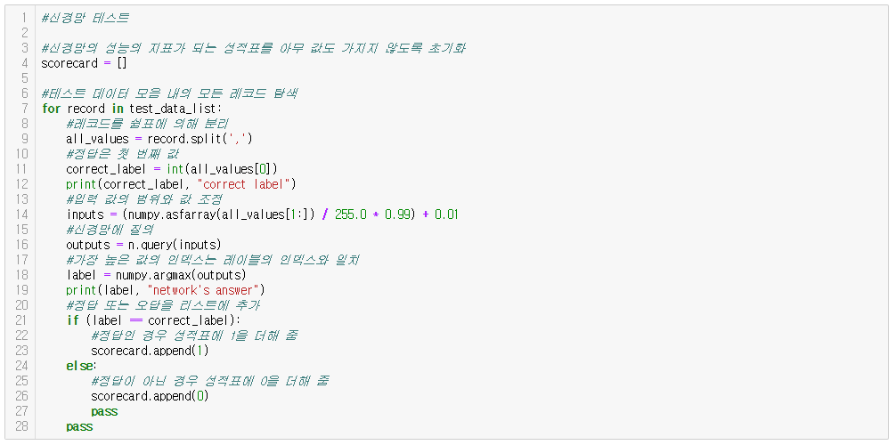
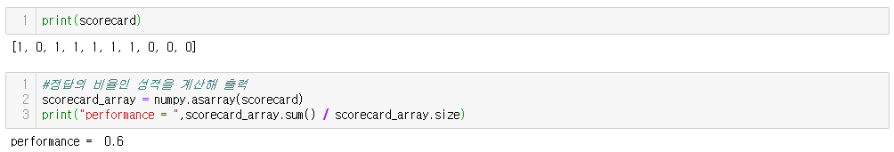
Testing the Network 신경망 테스트하기
Notes:
이제 신경망이 나머지 테스트 데이터에 대해서도 얼마나 잘 동작하는지 보는 코드를 작성해 보겠습니다.
또한 신경망을 개선하고자 하는 우리의 아이디어가 얼마나 잘 통했는지 보고, 다른 사람들의 작업과 비교해보기 위해 우리 신경망의 성적을 기록하겠습니다.
테스트 데이터 안의 모든 레코드에 대해 반복문을 돌리기 전에 scorecard라는 비어 있는 리스트를 생성합니다.
각 레코드를 돌릴 때마다 이 scorecard리스트를 업데이트 할 것입니다.
반복문 내부를 보면, 앞에서 했던 것과 동일하게 쉼표를 분리자로 삼아 텍스트 레코드를 분리합니다.
그리고 첫 번째 값을 정답으로 기록합니다.
나머지 값들에 대해서는 범위를 조정하여 신경망에 질의하기 적절하도록 가공합니다.
신경망에 질의해서 받은 응답을 outputs라는 이름의 변수에 저장합니다.
가장 큰 값을 가지는 출력 노드가 바로 신경망이 생각하는 답이라는 것을 알고 있습니다.
값이 가장 큰 노드의 인덱스, 즉 그 위치가 레이블과 일치한다는 것입니다.
Numpy.argmax()는 행렬 안에서 가장 큰 값을 찾아 그 위치를 알려주는 함수 입니다.
코드 하단에서는 신경망이 답이라고 생각하는 레이블과 정답 레이블을 비교합니다.
만약 같으면 1을 추가하고 다르면 0을 추가합니다.
정답의 비율을 실수로 표현하기 위해 간단한 계산을 수행한 코드를 마지막에 넣었습니다.
Scorecard의 값들을 모두 더한 다음에 이를 목록의 총 개수, 즉 scorecard의 크기로 나누어 줌으로써 성적을 실수로 표현한 것입니다.

Slide 23
Training and Testing with the Full Datasets 전체 데이터를 이용해 학습 및 테스트하기
Notes:
이제부터는 60,000개의 레코드를 가지는 전체 학습 데이터와,
10,000개의 레코드를 가지는 전체 테스트 데이터에 접근하기 위해서 코드 안의 파일명을 변경해야 합니다.

Slide 24
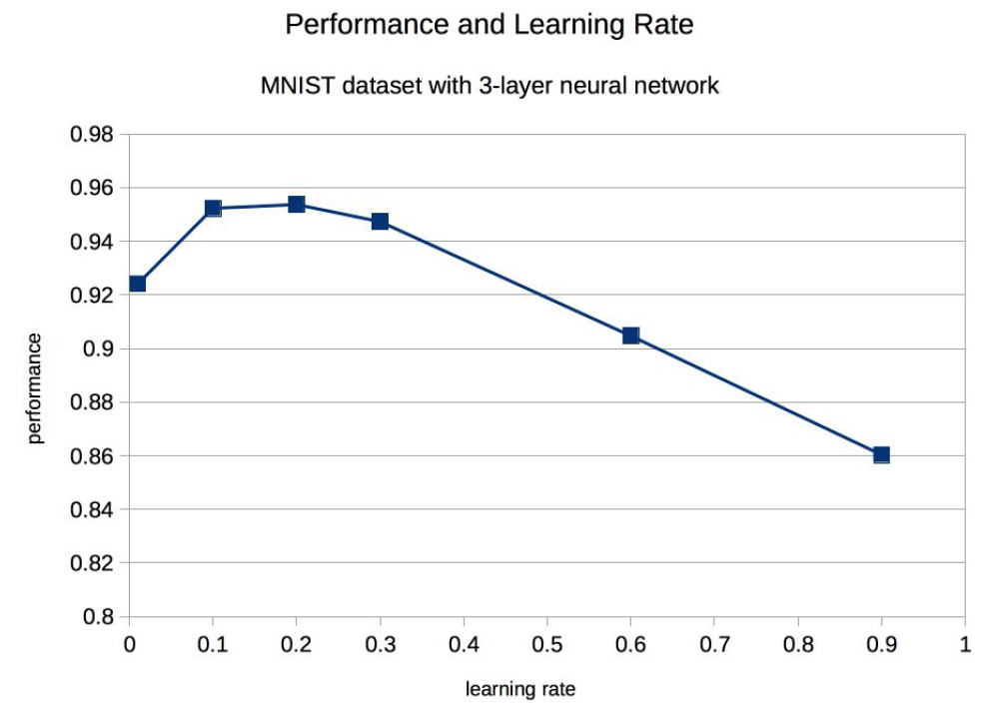
Improve Neural network by Tweaking the Learning Rate 학습률 변경을 통한 신경망의 개선
Notes:
간단한 아이디어와 단순한 파이썬 코드를 통해 첫 번째 신경망을 구축함으로써 MNIST 데이터에 대해 약 95%정확도를 달성했습니다.
이는 충분히 훌륭한 결과이며 이 정도로 만족할 수도 있을 것입니다.
그러나 우리가 좀 더 개선을 할 여지가 있을지도 모릅니다.
가장 먼저 시도할 수 있는 개선은 학습률을 조정해 보는 것입니다.
우리는 다양한 값으로 실험을 해보지도 않고 그냥 0.3이라는 학습률을 이용했습니다.
이 그림은 학습률에 따른 성능을 그래프를 나타낸 것입니다.
비록 충분한 횟수의 실험을 하지는 않았기 때문에 과학적인 접근 방식은 아니지만, 학습률에 최적의 값이 존재한다는 개념을 이해하기에는 충분한 그래프로 보입니다.
그래프를 보면 0.1~0.3의 학습률을 가질 때 좋은 성능을 보입니다.
0.2의 학습률을 적용해 보면 성능은 0.9537로 나왔습니다. 학습률이 0.1이나 0.3일때보다 조금 더 좋은 결과입니다.
이제 우리는 학습률을 0.2로 고정하겠습니다.

Slide 25
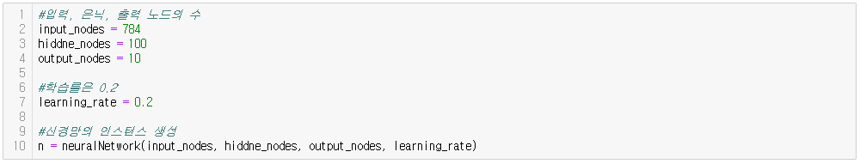
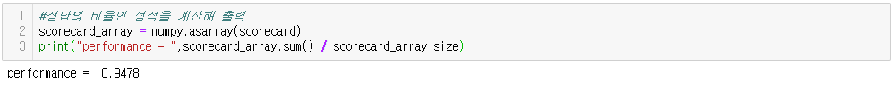
Improve Neural network by Tweaking the Learning Rate 학습률 변경을 통한 신경망의 개선

Slide 26
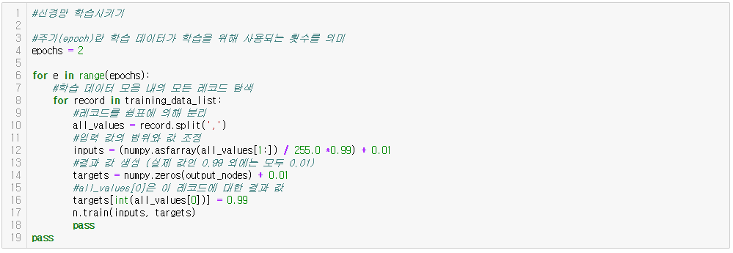
Improve Neural network by Doing Multiple Runs 여러 번 수행을 통한 신경망의 개선
Notes:
데이터 모음에 대해 학습을 여러 번 반복함으로써 신경망의 성능을 개선 할 수 있습니다.
한 번 수행을 주기(epoch)라고 합니다.
10번 주기(epoch)로 학습한다는 것은 전체 학습 데이터 모음에 대해 학습을 10번 반복하는 것이라는 의미입니다.
이런 반복을 하는 이유는 경사 하강법에 의해 가중치의 값이 업데이트되는 과정에서 더 많은 가능성을 제공해주기 때문입니다.
일단 두 번의 주기로 시도를 해보겠습니다.
두 번의 주기를 실행한 결과로 성능이 0.9581로 조금 더 개선되었습니다.

Slide 27
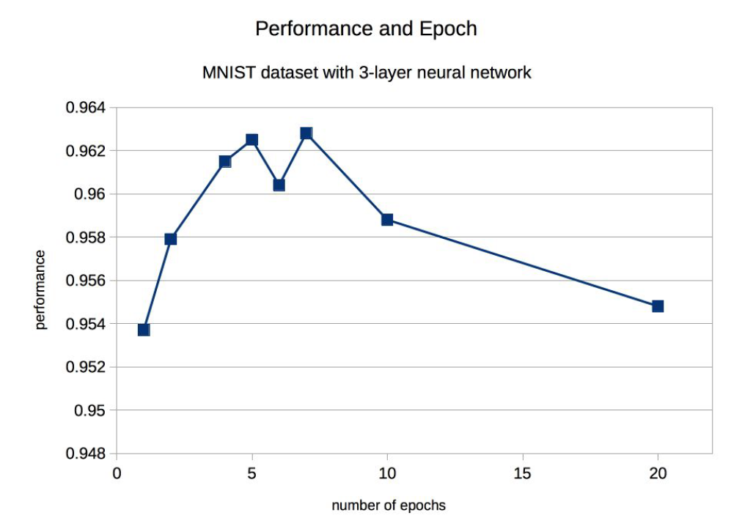
Improve Neural network by Doing Multiple Runs 여러 번 수행을 통한 신경망의 개선
Notes:
학률과 마찬가지로 주기에 대해서도 실험을 통해 그래프를 그려보겠습니다.
직관적으로 생각하면 학습을 많이 할 수록 좋은 성능을 얻을 것 같습니다.
하지만 여러분 중 일부는 너무 학습을 많이 하면 신경망이 학습 데이터에 오버피팅(과적합)되어 이전에 보지 못한 신규 데이터에 대해서는 성능이 오히려 떨어지므로
지나친 학습은 좋지 않다는 것을 알고 있을 것입니다.
이러한 오버피팅은 신경망 뿐만 아니라 머신러닝의 다양한 분야에서 세심한 주의를 기울여야 하는 특성 중 하나입니다.
그래프를 보니 결과가 그리 예측 가능하게 나타나지는 않는 것 같습니다. 5~7 주기 사이에 최적의 주기가 존재하는 것으로 보입니다.
7주기 이후에는 성능이 떨어지는데 이는 아마 오버피팅의 영향 같습니다.
주기가 6일때 성능이 확 떨어지는 것으로 보아 신경망이 경사 하강법의 과정에서 잘못된 최저점에 빠져버린 것 같습니다.
신경망의 학습 과정에는 본질적으로 임의의 요소가 들어가므로 예상치 못한 결과가 종종 발생합니다.

Slide 28
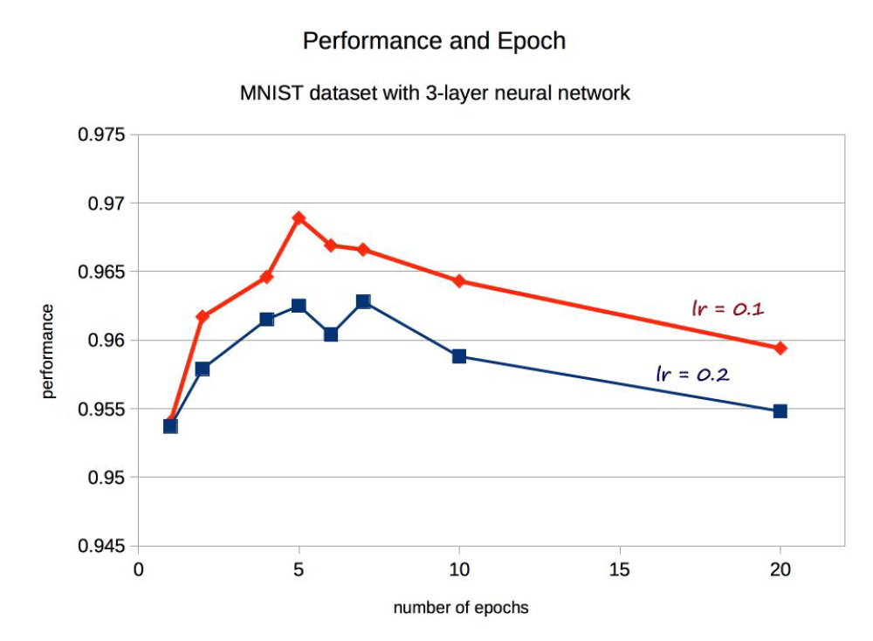
Improve Neural network by Doing Multiple Runs 여러 번 수행을 통한 신경망의 개선
Notes:
또 한 가지 의심해 볼 수 있는 점은 어쩌면 큰 주기에 대해서는 학습률이 너무 큰 것은 아닐까 하는 점입니다.
학습률을 0.2에서 0.1로 줄여서 다시 실험한 결과를 보면
학습률이 0.2일 때 그리고 주기 7에서 최고성능은 0.9628 이었습니다.
학습률을 낮춰줌으로써 주기 수가 늘어남에 따라 실제로는 더 나은 성능을 보인다는 점을 확인할 수 있습니다.
직관적으로 생각해봐도 더 오랜 기간 경사 하강을 탐색하게 되면 한 걸음을 좀 더 작게 내딛더라도 전반적으로 보다 좋은 경로를 찾을 수 있다는 것이 이해가 됩니다.
우리의 신경망을 MNIST의 학습에 적용할 때는 주기 5가 최적의 주기로 보입니다.
그러나 제대로 확인하기 위해서는 학습률과 주기의 다양한 조합에 대해 여러 번 실험을 해서
경사 하강법에 내재되어 있는 임의적 요소의 효과를 최소화해야 합니다.

Slide 29
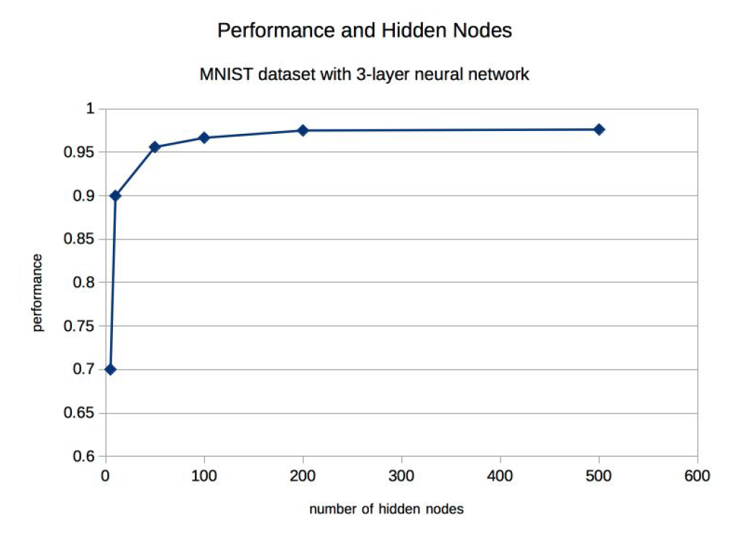
Change Network Shape 신경망 구조 변경하기
Notes:
신경망을 개선하는 또 한가지 방법은 신경망의 구조를 변경하는 것입니다.
중간에 있는 은닉 계층의 노드의 수를 변경해 보겠습니다.
은닉 노드의 수를 변경하기에 앞서 이를 변경하면 어떤 일이 벌어질지 생각해보겠습니다.
입력 노드는 그저 입력 신호를 가져올 뿐이며 출력 노드는 신경망이 제시하는 답을 출력할 뿐입니다.
입력 값이 답을 낼 수 있도록 학습하는 부분이 바로 은닉 계층입니다.
만일 너무 적은 수의 은닉 노드, 예를 들어 3개의 은닉 노드를 가진다면 학습을 할 공간이 부족해 학습을 진행할 수 없게 됩니다.
마치 3개의 좌석을 가지는 자동차에 10명을 태우려고 하는 셈인 것입니다.
컴퓨터 과학자들은 이러한 제한을 학습 용량(learning capacity)이라고 합니다.
우리의 신경망은 학습 용량 이상을 학습할 수 없습니다.
만일 10,000개의 은닉 노드를 가진다면 어떨까요?
학습 용량이 부족한 일은 발생하지 않겠지만 학습이 진행되기에 너무나도 많은 선택지가 있어 신경망이 학습하기가 어려워집니다.
이러한 신경망을 학습시키려면 수만 번의 주기를 돌려야 할 것입니다.
위 그림은 몇 가지 실험을 한 결과입니다.
은닉 노드의 개수가 매우 작을 때에는 그 결과가 그다지 좋지 않음을 볼 수 있습니다. 이는 우리가 예상했던 그대로입니다.
은닉 노드의 수를 늘려감에 따라 결과가 개선되기는 하지만, 급속도로 좋아지지는 않습니다.
은닉 노드가 늘어난다는 것은 직전 계층과 직후 계층에 있는 모든 노드들의 연결에 영향을 줌으로써 수많은 연산이 추가적으로 필요하게 된다는 뜻이고 따라서 신경망을 학습시키는 데 소요되는 시간도 크게 늘어나게 됩니다.
그러므로 우리는 감당할 수 있는 수준의 시간을 고려해 은닉 노드의 개수를 선정해야 합니다.
여기서 우리는 200개로 선택해보겠습니다.
컴퓨터에 따라서 성능차이는 존재 할 수 있습니다.

Slide 30
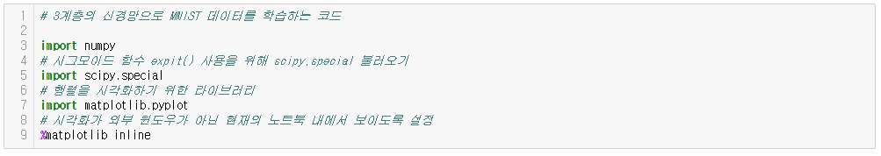
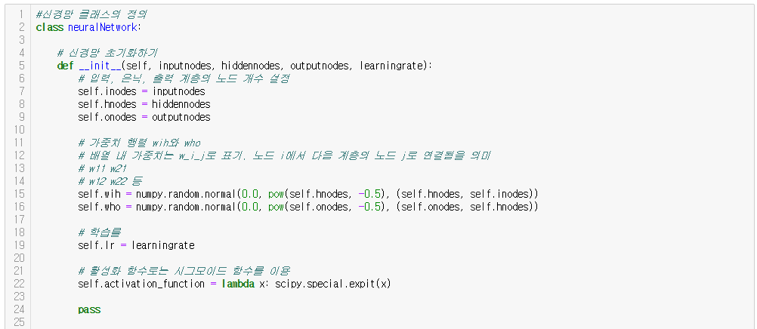
Final code 최종 코드
Notes:
우리는 간단한 개념과 길지 않은 파이썬 코드만을 이용해 신경망의 구축에 성공했습니다.
비록 대단한 수학적 지식을 이용하지 않았지만 우리가 만든 신경망은 성능이 꽤 좋다는 것도 확인을 했습니다.
학계나 연구소에서 만든 신경망에 비교하더라도 충분히 좋은 성능을 보인 것입니다.
최종 코드에서는 최종 정확도만 결과로 출력합니다.

Slide 31
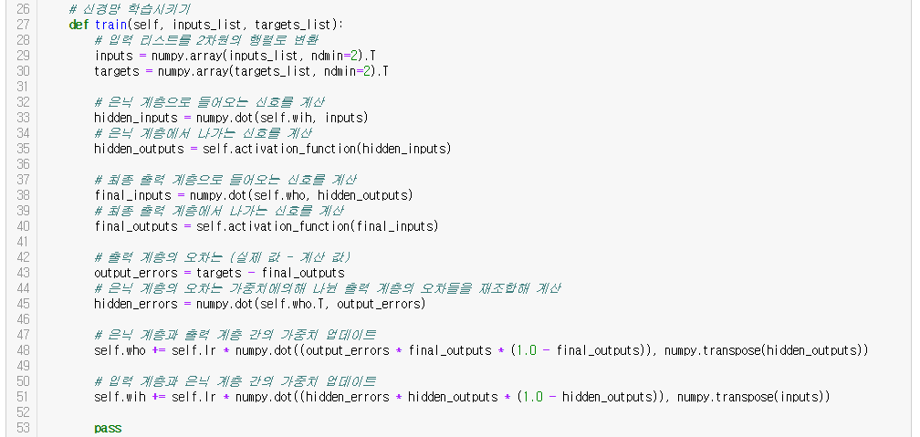
Final code 최종 코드

Slide 32
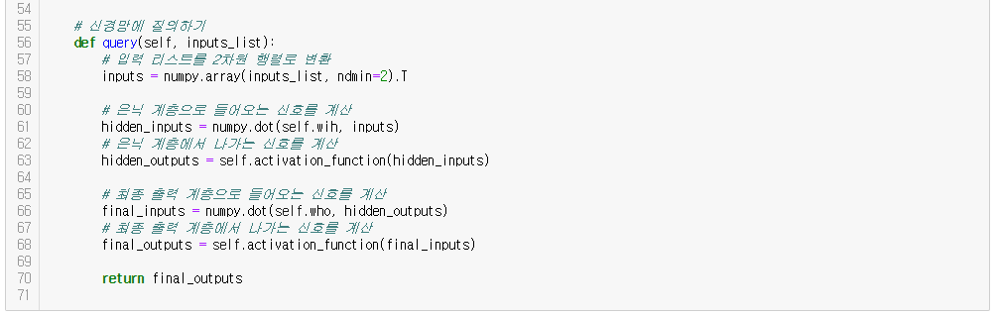
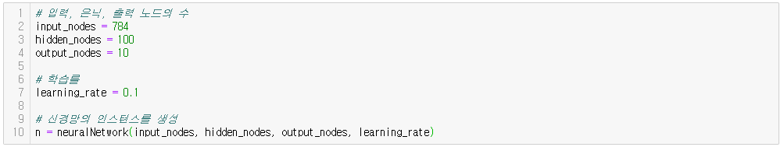
Final code 최종 코드

Slide 33
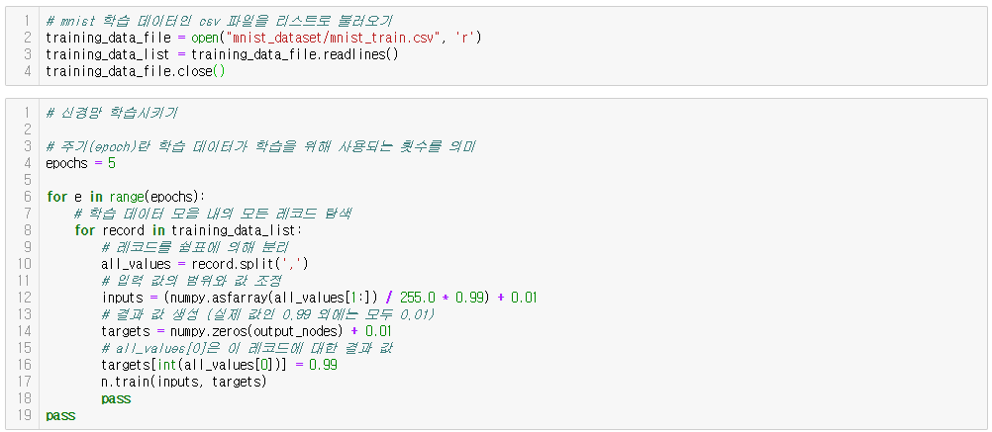
Final code 최종 코드

Slide 34
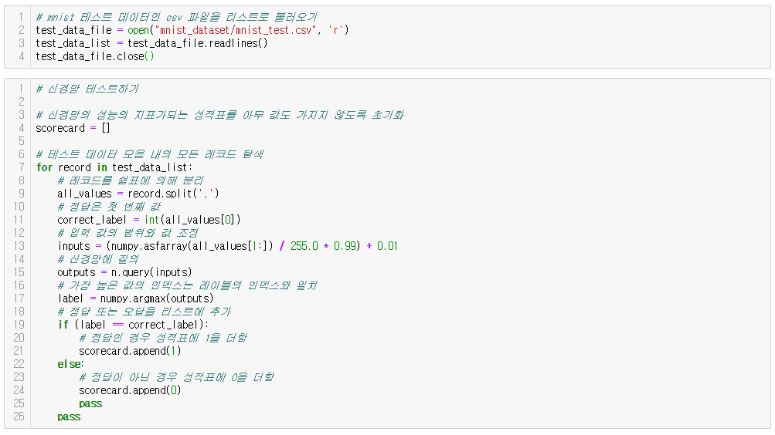
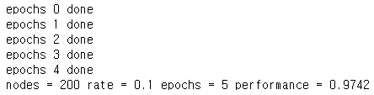
Final code 최종 코드
Notes:
축하합니다! 드디어 여러분만의 인공 신경망을 만드는데 성공하셨습니다!
멋집니다! MNIST 데이터로 학습시키고 테스트한 정답률이 97% 이상이 나왔네요!

Slide 35
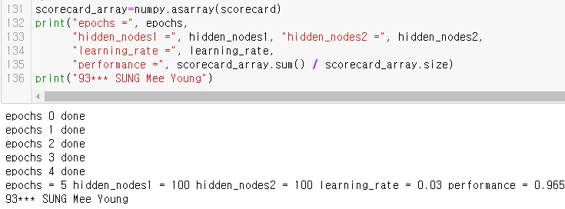
(NNLab2) MNIST NN Add One More Hidden Layer (NNLab2) MNIST NN 은닉 계층 추가
Add one more hidden layer to the MNIST NN (neural network) implemented in Section 21
Compare the accuracy between the NN with 1 hidden layer and the NN with 2 hidden layers
(How to submit)
IPython Code (Example) lab9SungMeeYoung.ipynb
At the end of the code, capture and submit the output of the highest performing hyperparameter values and your name.
Number of nodes in each hidden layer
Learning rate
Number of epochs
Best accuracy
21장에서 구현한 MNIST 신경망에 은닉 계층을 하나 이상 추가해 보세요
1개 은닉 계층을 가진 신경망과 2개 은닉 계층을 가진 신경망의 인식 정확도를 비교해 보세요
(제출 방법)
IPython Code (예) lab9성미영.ipynb
코드 마지막에 최고 성능을 낸 하이퍼파라미터(신경망의 가중치와 구분하여 부르는 모델 설정 값) 값들과 자기 이름을 출력한 결과를 캡처해서 제출해 주세요
각 은닉 계층 노드 수
학습률
주기 수
최고 정확도
Notes:
우리가 만든 인공 신경망은 은닉 계층이 1개 인 구조입니다.
딥러닝은 바로 신경망의 은닉 계층을 매우 딥~하게 여러 개의 층으로 구성하여 응용하는 기술입니다.
Lab9는 은닉 계층을 하나 더 늘려보는 실습입니다.
해보시면 아주 쉽죠!

